Slide 1
MEIN FORMITTAG
Made by kareem.baqleh

Slide 2
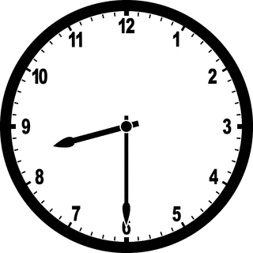
Ich stehe um halb acht auf.

Slide 3
Ich dusche um neun

Slide 4
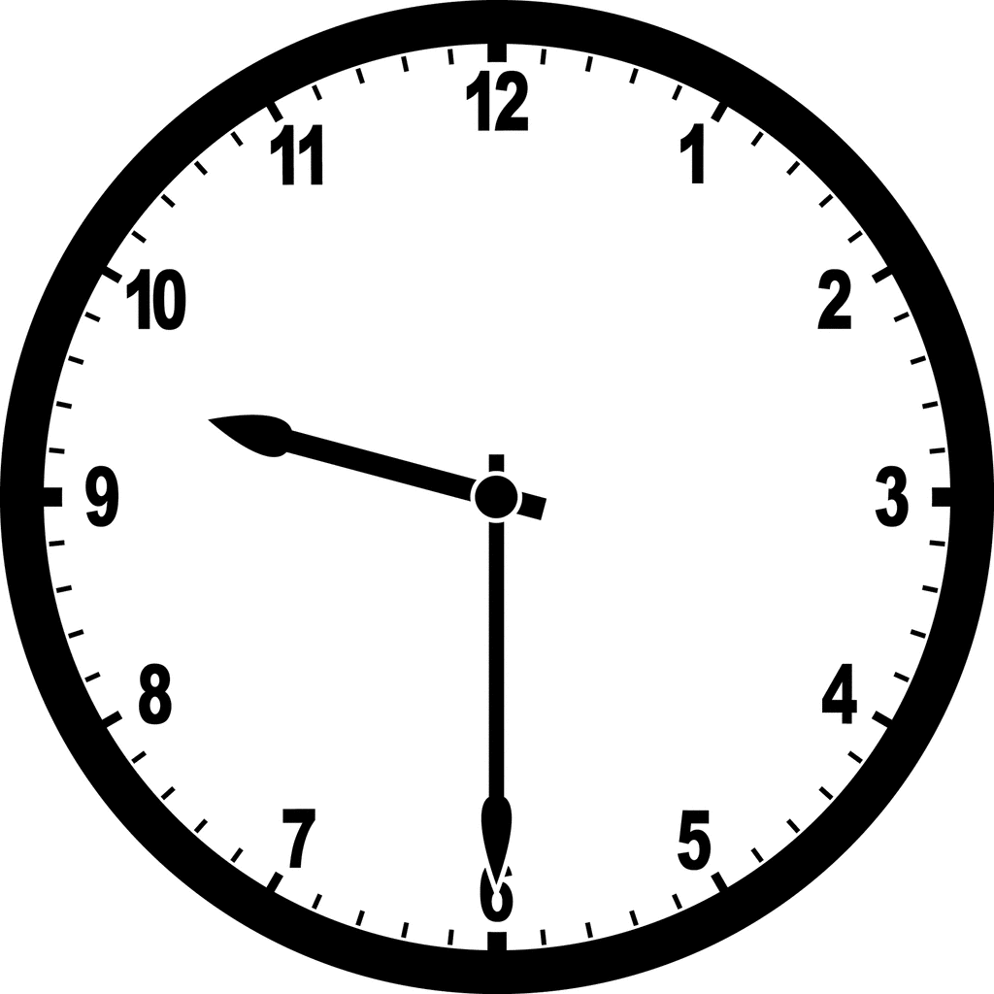
Ich gehe um halb neun in die schule

Slide 5
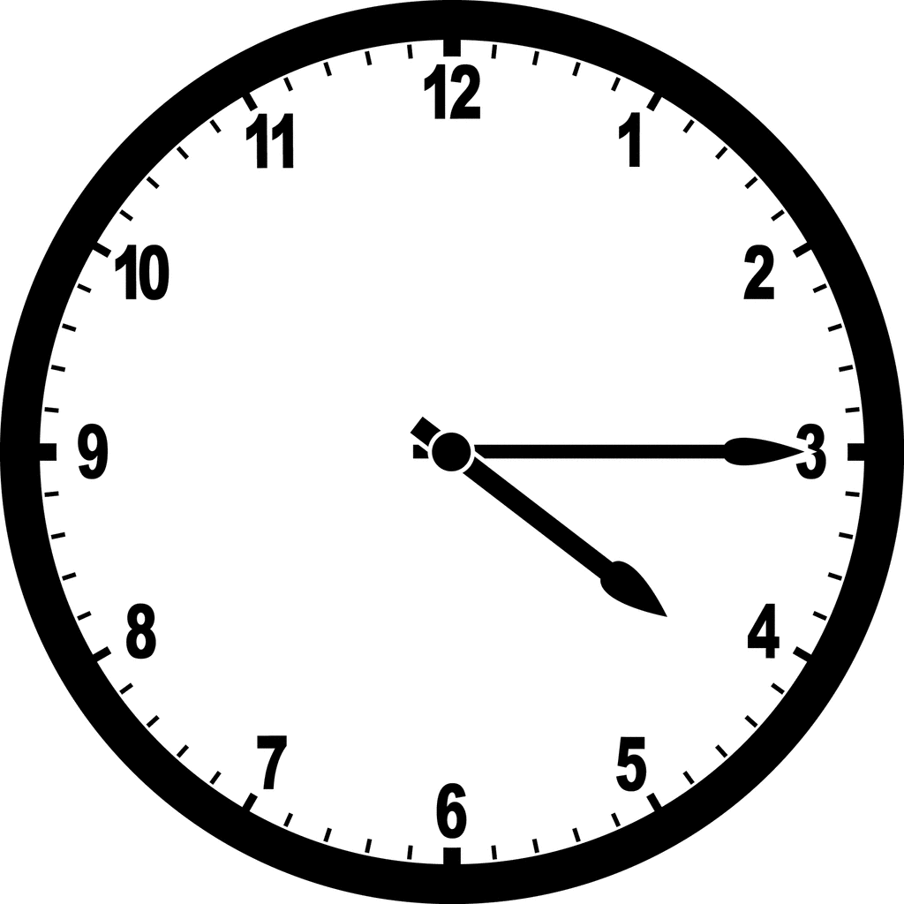
Ich jogge um viertal nach vier

Slide 6
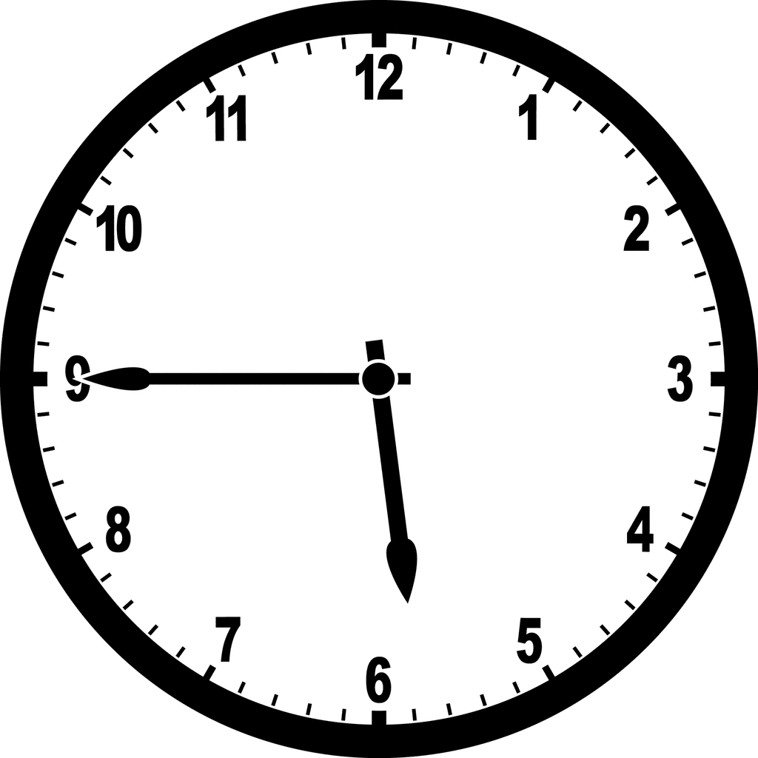
Ich spiele um viertal vor sechs

Slide 7
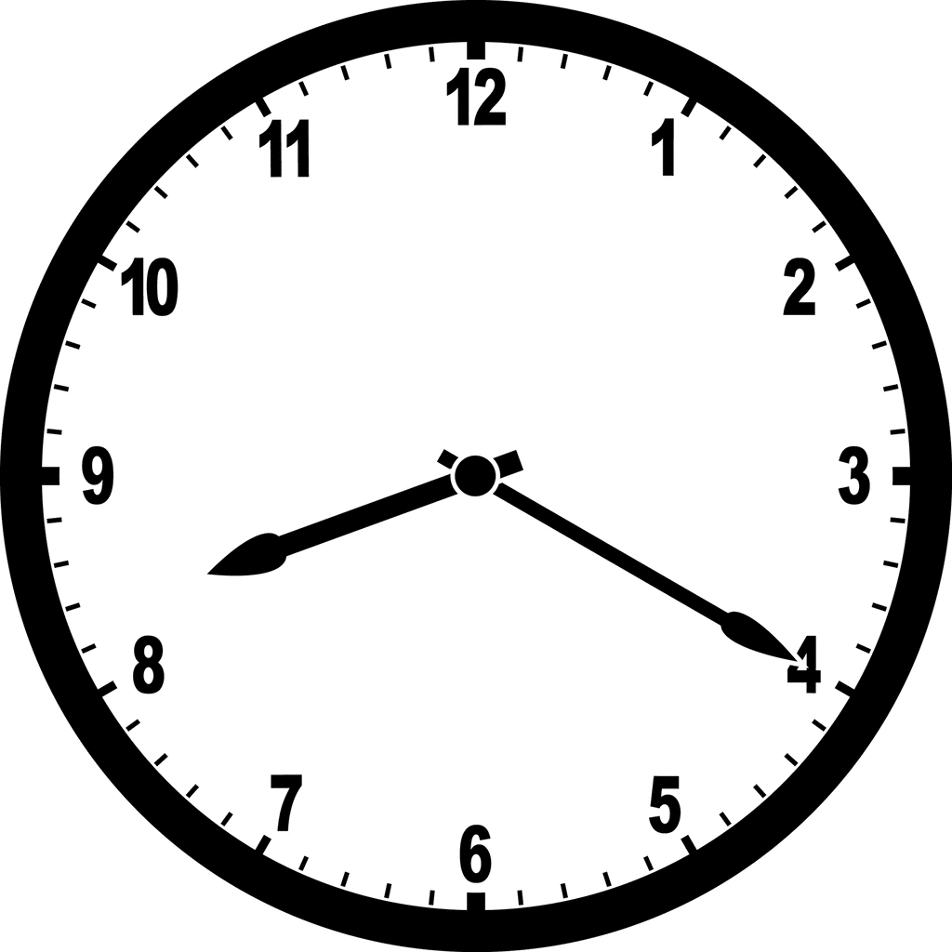
Ich koche um zwan zig vor acht

Slide 8
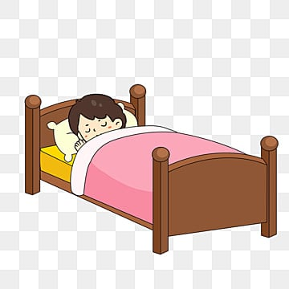
Ich gehe um halb zwolf ins bett

